Slide 1

المقدمة
مسألة ٥
مسألة ٦
مسألة ٨
الواجب
التاريخ
الحصة
الفصل
الفصل السادس:الضرب في عدد من رقمين
٥-٣ مهارة حل المسألة
٦-٣ خطة حل المسألة
صفحة ٥٧
استعمل خطة التمثيل لأحل المسألة

Slide 2





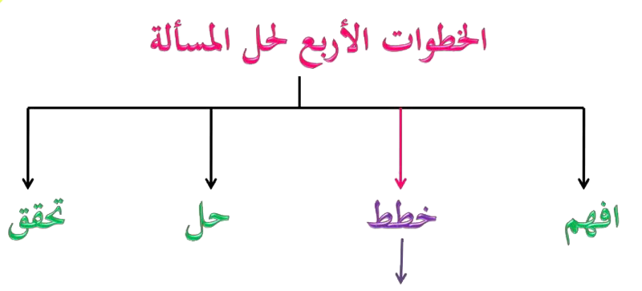


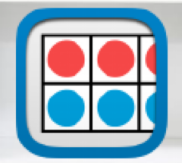




مسألة ٥
مسألة ٦
مسألة ٨
الواجب
أدوات
نشاط
استعمل خطة التمثيل لأحل المسألة

Slide 3
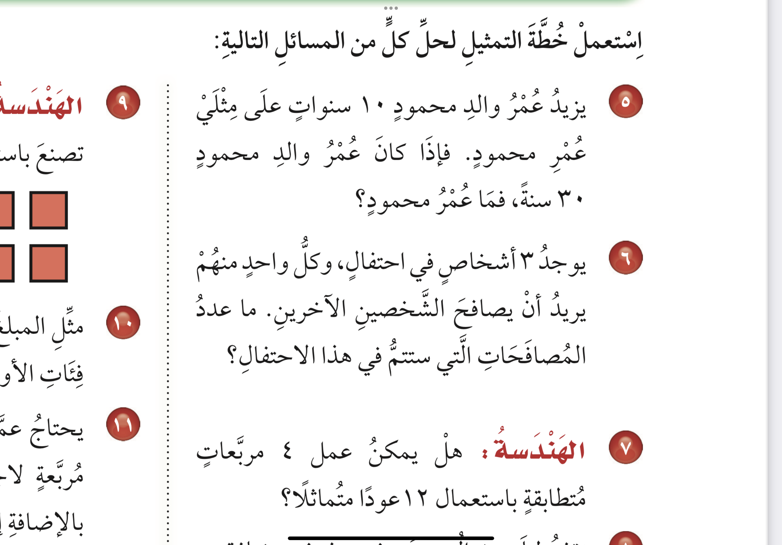
المقدمة
مسألة ٦
مسألة ٨
الواجب
الحل
٥

Slide 4
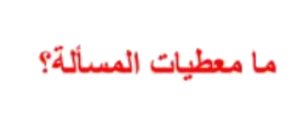
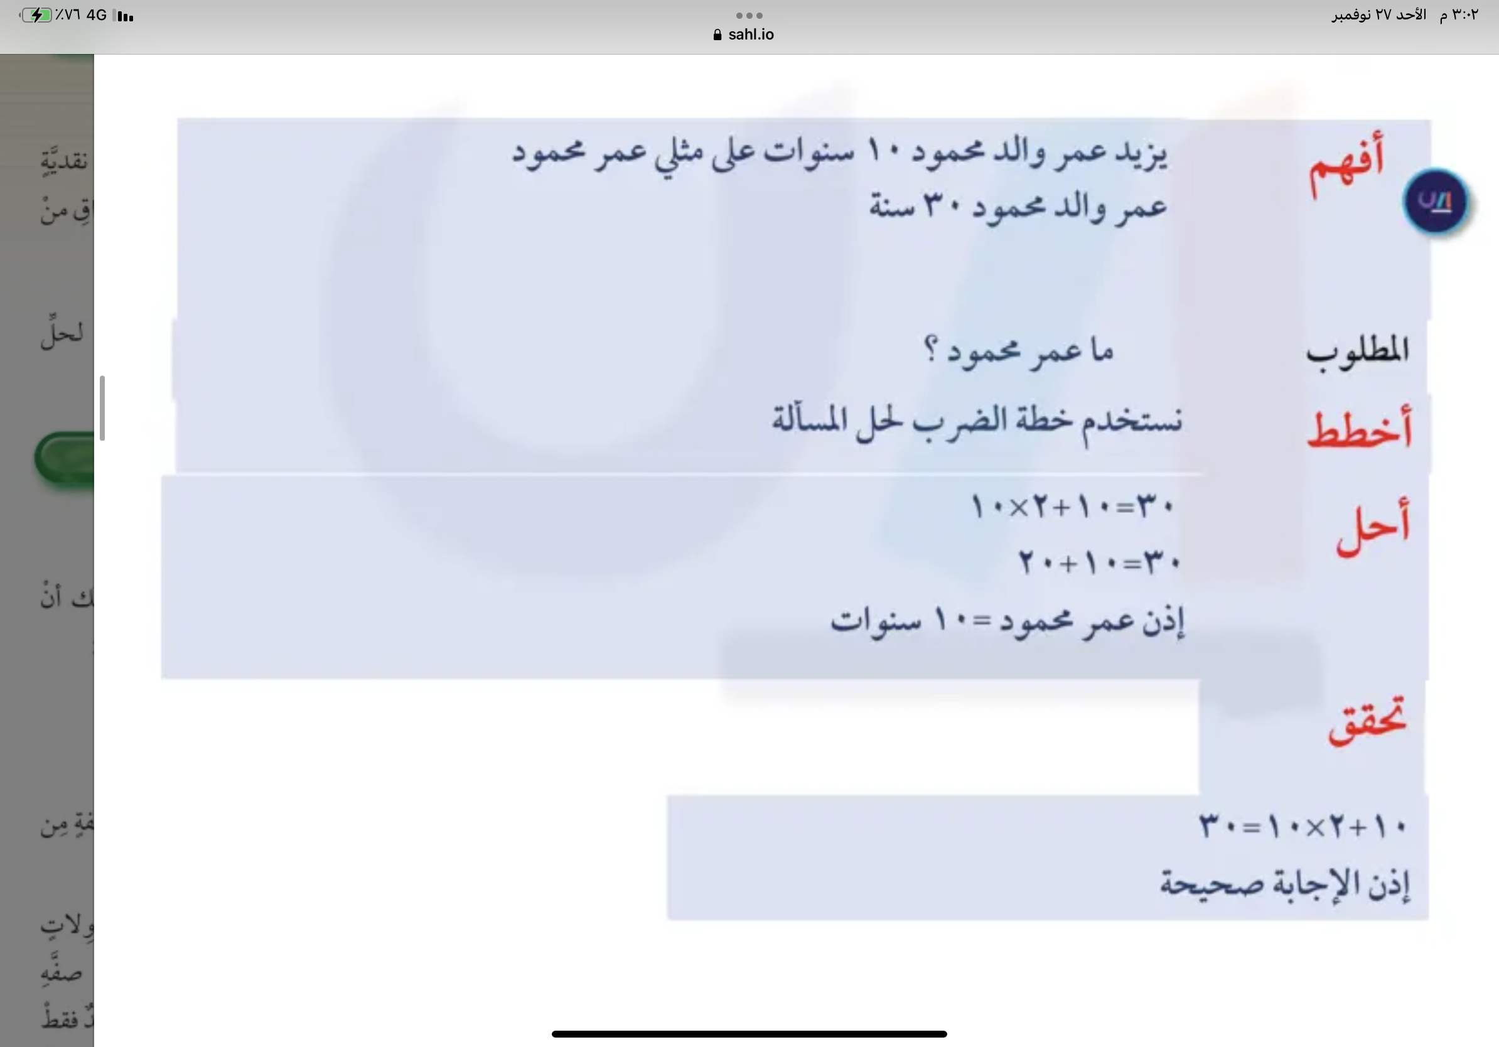
المقدمة
مسألة ٦
مسألة٨
الواجب
٥
افهم
خطط

Slide 5
المقدمة
مسألة ٦
مسألة٨
الواجب
٥
حل
تحقق

Slide 6
المقدمة
مسألة٥
مسألة ٨
الواجب
الحل
٦

Slide 7
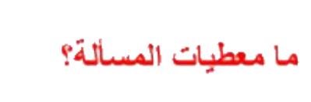
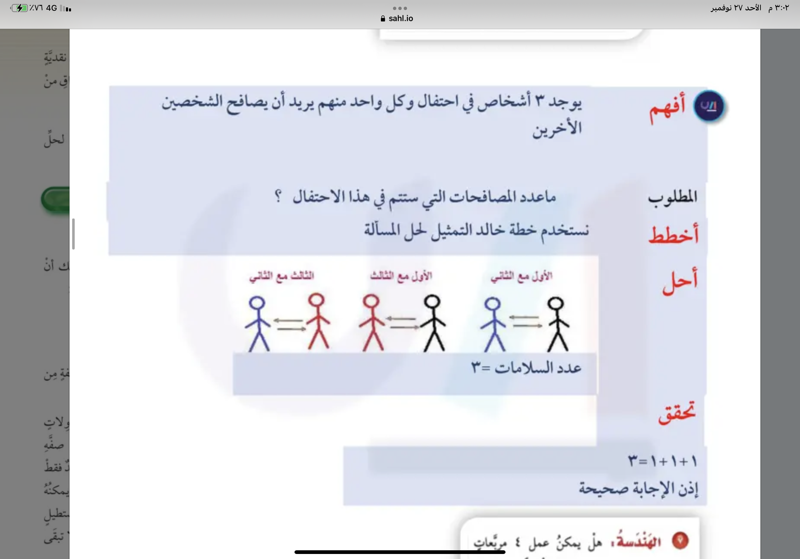
المقدمة
مسألة ٥
مسألة ٨
الواجب
٦
افهم
خطط

Slide 8
المقدمة
مسألة ٥
مسألة ٨
الواجب
٦
حل
تحقق

Slide 9
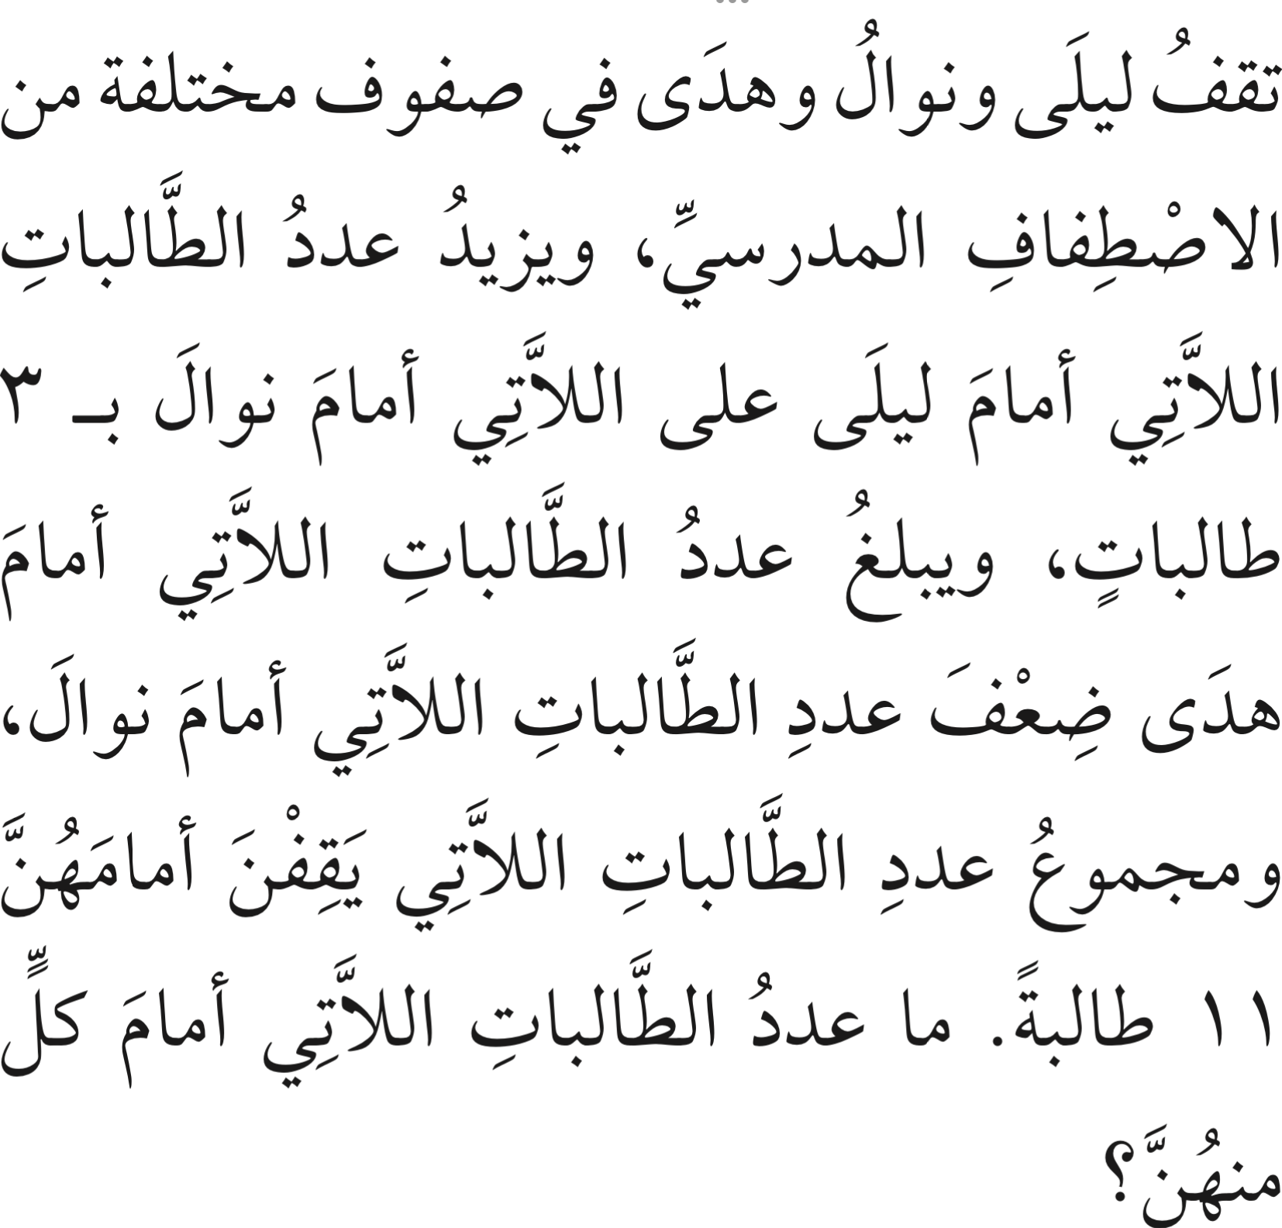
المقدمة
مسألة ٥
مسألة ٦
الواجب
٨
الحل

Slide 10
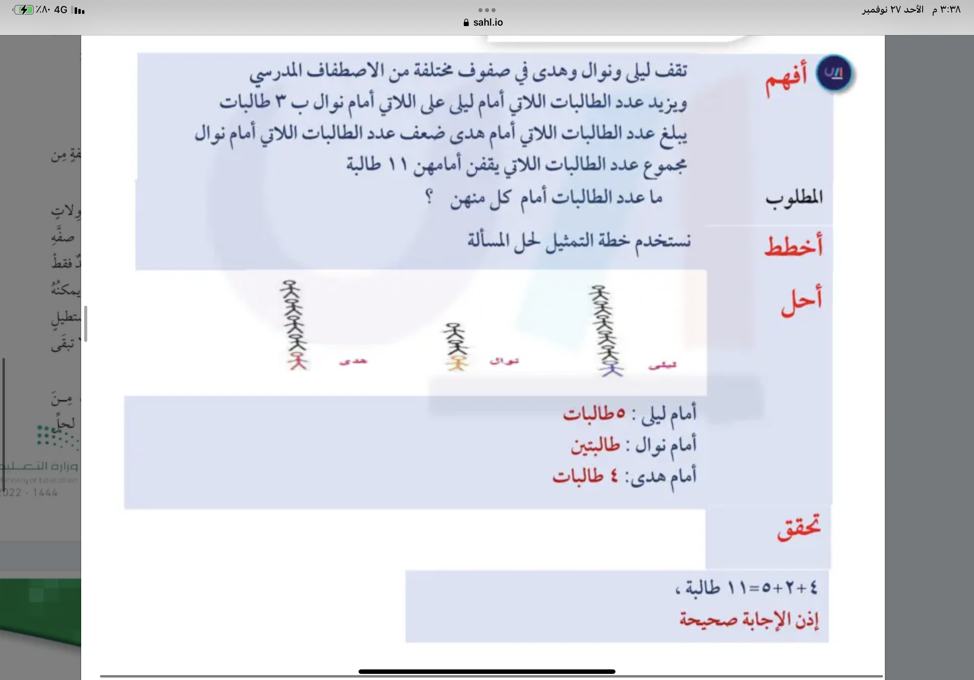
المقدمة
مسألة ٥
مسألة ٦
الواجب
٨
افهم
خطط

Slide 11
المقدمة
مسألة ٥
مسألة ٦
الواجب
٨
حل
تحقق

Slide 12

المقدمة
مسألة ٥
مسألة ٦
مسألة ٧
الواجب
٥٨
٨ ، ٩
صفحة
سؤال
ختاماً
إنّ النجاح هو محصِّلة اجتهادات صغيرة تتراكم يوماً بعد يوم.

